Slide 1
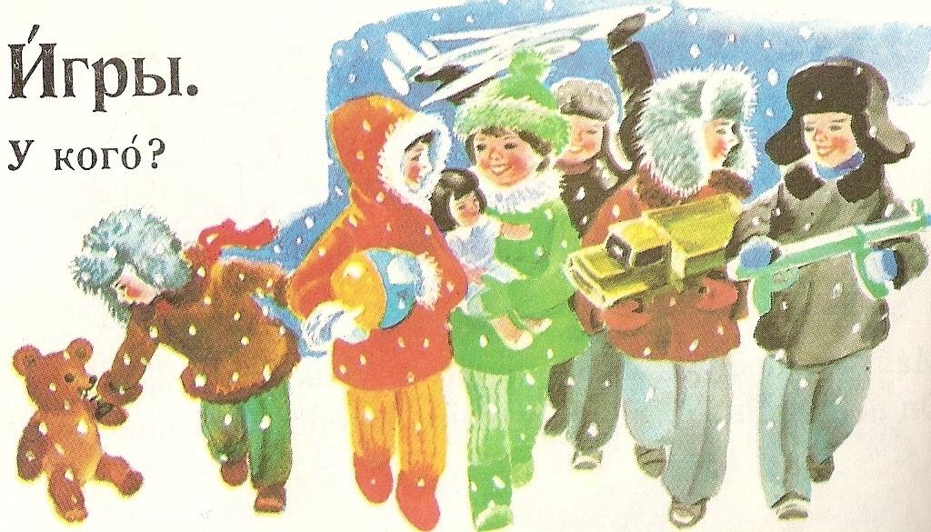
Зимние забавы

Slide 2
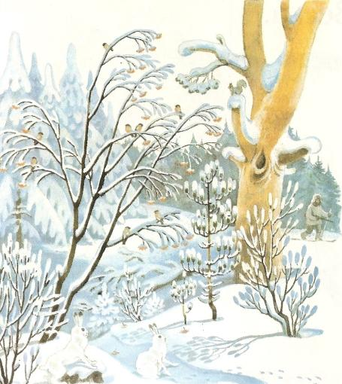
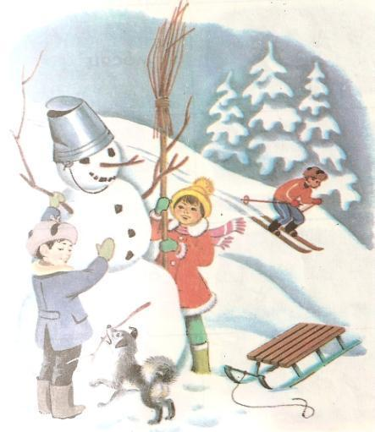
Какое время года?
Почему ты так думаешь?

Slide 3
Признаки зимы
Холодно.
Дует холодный ветер.
На улице мороз.
Выпал снег.
На реке лёд.

Slide 4
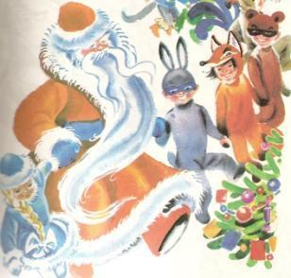
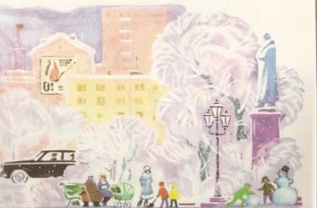
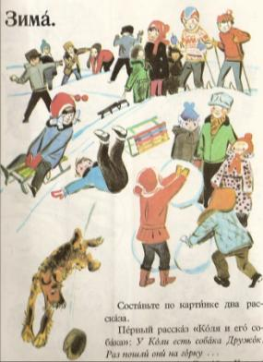
Назови зимние месяцы.
Декабрь
Февраль
Сколько всего зимних месяцев?
Январь

Slide 5
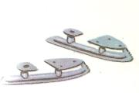
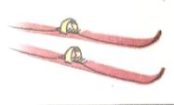
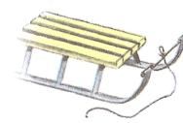
Словарь:
коньки
катается катаются
играет играют
лепит лепят
бегает бегают
лыжи
весело
интересно
быстро
красиво
на коньках
на санках
на лыжах
санки

Slide 6
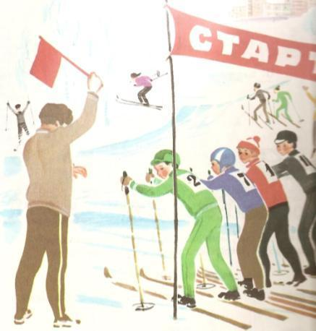
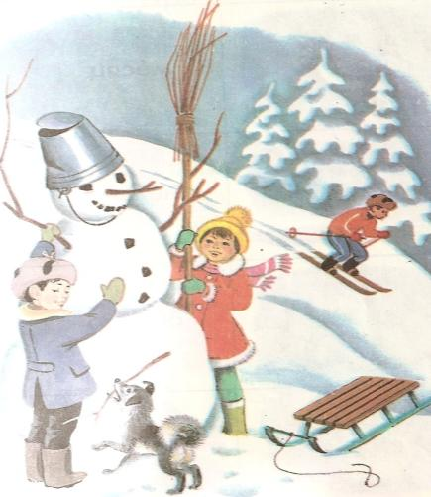
Чем занимаются ребята зимой?
Соревнования.
Ребята бегают на лыжах.
Лепят снеговика.

Slide 7
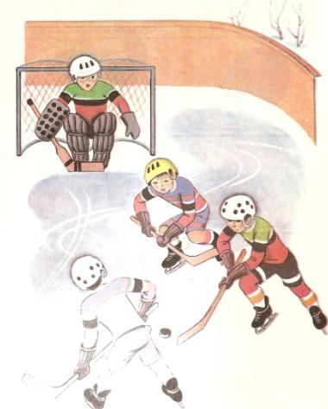
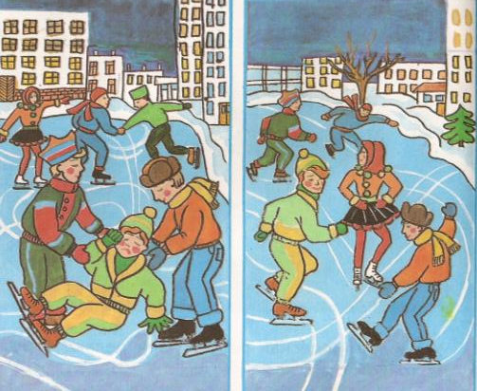
КАТОК
Играют в хоккей.
Катаются на коньках.

Slide 8
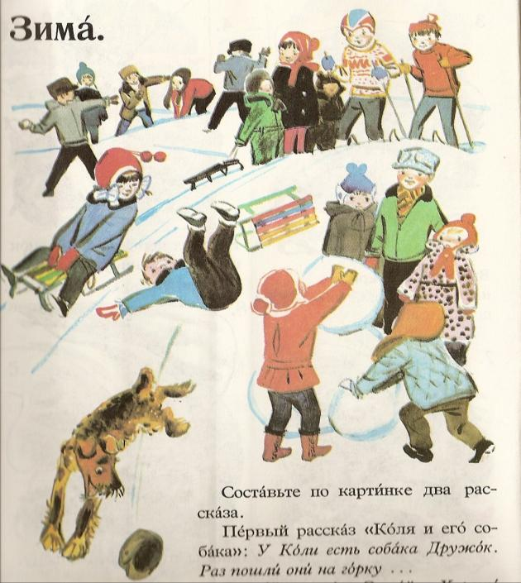
На горке.
Играют в снежки.
Катаются на санках.
Катаются на лыжах.

Slide 9
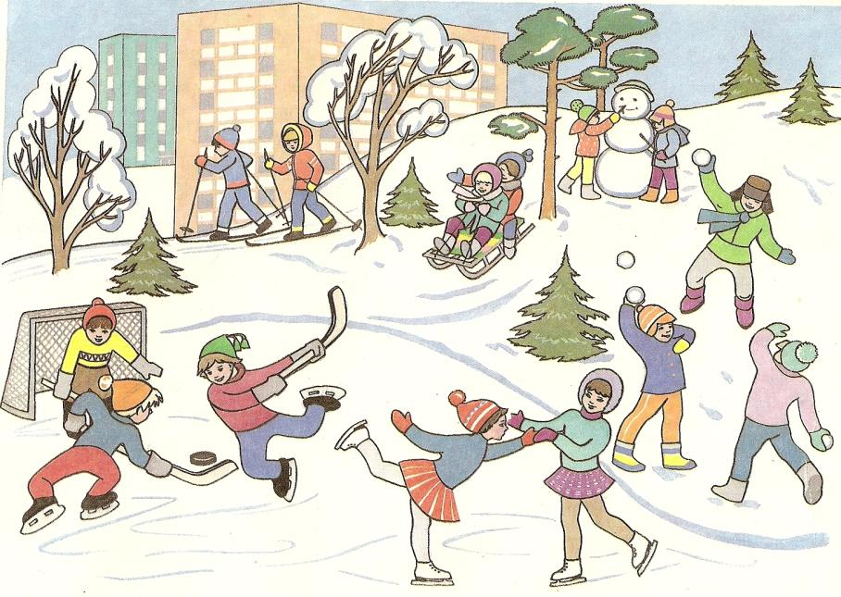
Составь рассказ по картине.

Slide 10
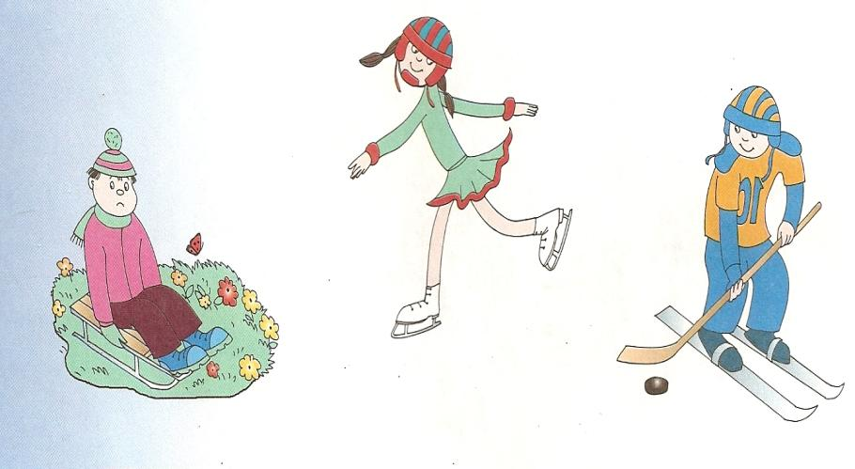
Найди ошибку

